Slide 1


Názov projektu: Zlepšenie využívania údajov vo verejnej správe
Kód projektu: 314011S979
Participatívna pracovná
skupina pre mapovanie
dopadu otvorených dát
Úvodné stretnutie
Lukáš Jankovič
Tento projekt je podporený z Európskeho sociálneho fondu

Slide 2
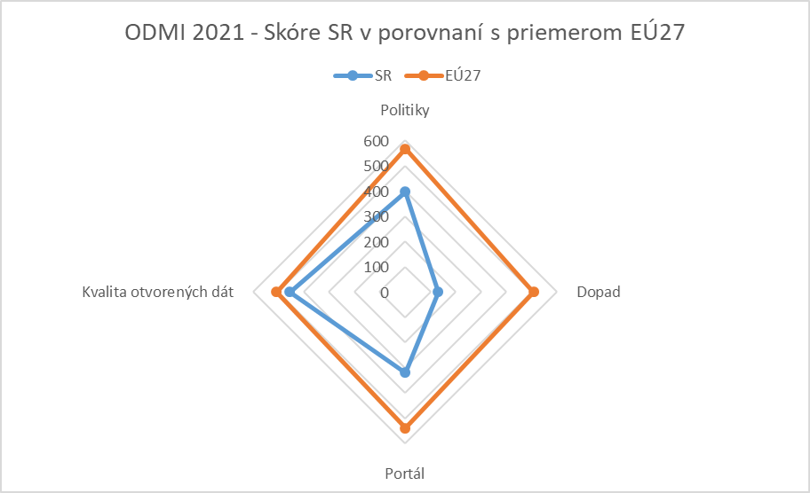
1. Cieľ pracovnej skupiny
Slovensko sa takmer nevenuje dopadu otvorených dát (ODMI 2021)
definovať znovupoužitie a dopad otvorených dát na Slovensku
vytvoriť východiská pre metodiku merania dopadu otvorených dát (do 6/2023)
pracovná skupina je interaktívna, jej cieľom je zozbierať vaše podnety a skúsenosti

Slide 3
2. Stretnutia
December 2022- Prístup k otvoreným dátam
Január 2023 – Znovupoužitie otvorených dát
Február 2023 – Dopad OD– politická oblasť
Marec 2023 – Dopad OD– sociálna oblasť
Apríl 2023 – Dopad OD– enviromentálna oblasť
Máj 2023 – Dopad OD– ekonomická oblasť + iné oblasti
na stretnutia budeme volať aj hostí zo SR a zahraničia, hostí nám môžete aj navrhnúť
stretnutia budú nahrávané
budeme sa snažiť používať virtuálnu tabuľu
Notes:
Budeme sa snažiť prinášať hostí so zaujímavými skúsenosťami a znalosťami ale zároveň vytvárať východiská metodiky priamo na pracovnej skupine.

Slide 4
3. Model CAF
Common Assesment Framework – projekt štandardizácie merania otvorených dát
Po anglicky | Po slovensky | Význam
Access | Prístup | Prístup k dátam
Use | Použitie | Spracovanie dát – vytvorenie informácie
Impact | Dopad | Výsledok rozhodnutia na základe informácie
Zdroj: EK&EDP: Sustainability of (Open) Data Portal Infrastructures: measuring Use and Impact of Portals
Notes:
Nechceme sa zameriavať len na dopad, je predpoklad že dôležité je aj použitie údajov a prístup k nim, napríklad ČR metodika rieši aj kvalitu údajov, metaúdajov a poskytovateľov.

Slide 5
4. Prístup k informáciám – kto sú používatelia OD?
Otvorené
dáta
Používatelia
otvorených dát
Notes:
Používatelia v širokom zmysle slova - sú jednotlivci, organizácie. Používatelia používajú portál a otvorené dáta, respektíve používateľ je pre nás aj návštevník portálu.

Slide 6
4. Prístup k informáciám – kto sú používatelia OD?
Doplňte do tabule
Čo je dôležité vedieť o používateľoch otvorených údajov?
Profesia?
Pohlavie?
Vek?
...?
Notes:
Geografické informácie
Osobné – pohlavie, vek, profesia
Účel použitia dát
Technické informácie – OS, rozlíšenie, mobilné desktopové
Časové informácie – kedy sa pripája
Počet registrovaných používateľov, počet používateľov

Slide 7
4. Prístup k informáciám – kto sú používatelia OD?
Doplňte do tabule
Ide o jednotlivcov alebo organizáciu? Ak áno z akej oblasti, sektora?
akademické
súkromné
verejné
...
Notes:
Akademické – vysoké školy
Súkromné
Verejné – štátna správa, samospráva, štátne podniky
Neziskový sektor
Jednotlivci
zahraničie

Slide 8
4. Prístup k informáciám – kto sú používatelia OD?
Doplňte do tabule
Čo je dôležité vedieť o ich správaní?
najpopulárnejšie témy (počet stiahnutí, počet kliknutí)
najpopulárnejšie datasety (počet stiahnutí, počet kliknutí)
pýtajú si datasety?
...
Notes:
Najčastejšie využívané funkcie
Najčastejšie hľadané slová
Vracanie sa na portál
Sťahujú datasety alebo si ich len pozerajú? (počet stiahnutí datasetov)
Spokojnosť s portálom

Slide 9

4. Prístup k informáciám– kto sú používatelia OD?
Informácie o používateľoch, zdroje:
Webová analytika (napríklad GA)
Prieskum
E-mail (ak napíšu)
Kontaktný formulár
Registrácia na portál
...
Doplňte do tabule

Slide 10
Ďakujem za pozornosť
lukas.jankovic@mirri.gov.sk

